Slide 1
基于Vue和Spring Boot的
景点门票系统的设计与开发
23计算机科学与技术（专升本）一
应韩桢
23219141158

Slide 2
PART1
灵感来源(选题意义)

Slide 3

传统旅游线上购票流程：
1.关注所要游览景区的微信公众号
2.找到购票界面并购买门票
3.输入身份信息并实名认证
4.发送验证码验证手机号
5.取关公众号（游览完毕后）
问题：当旅行时间长，逛的景点多，以上步骤最起码重复5遍以上

Slide 4

新思路？
把所有景区集合在一个网站上
购票两步搞定
前序工作：实名认证和手机号验证（仅注册时）
1.搜索想去的景点
2.直接点击购票(购票时自动获取身份和手机号信息)

Slide 5
PART2
所用技术及部分实现思路

Slide 6
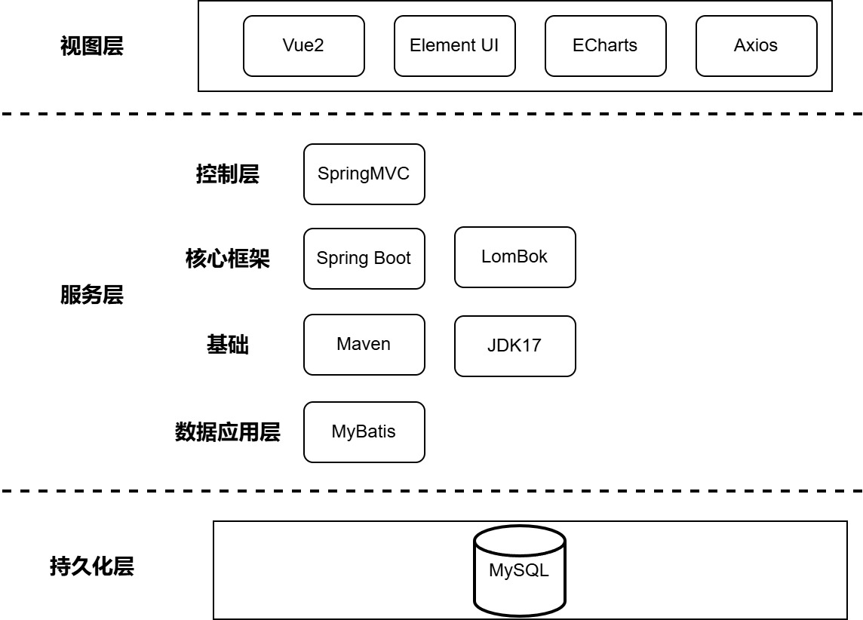
所用技术

Slide 7

前后端交互流程
常见响应码：
200 OK 请求成功
400 Bad Request 请求无效或参数错误
403 Forbidden 禁止访问
404 Not Found 资源未找到 请求的资源不存在。
500 Internal Server Error 服务器内部错误

Slide 8
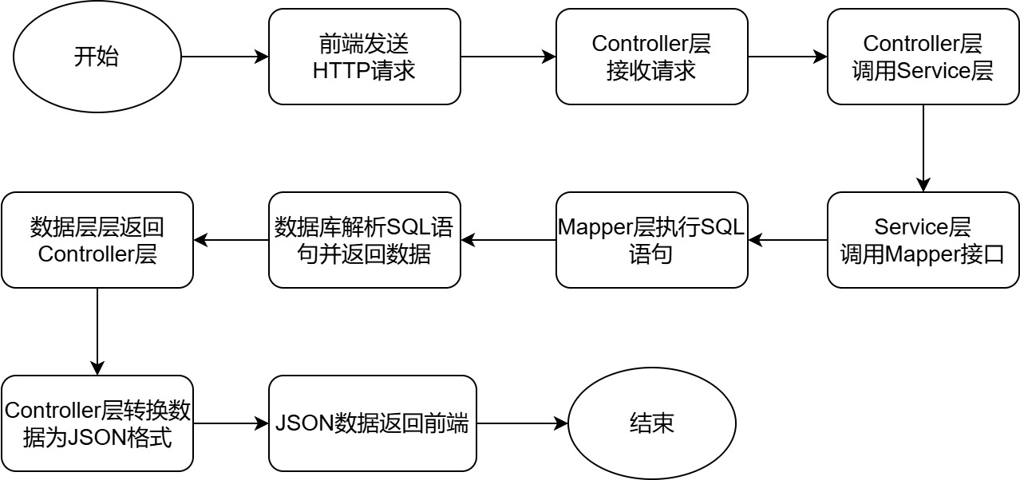
后端数据处理流程

Slide 9
导航栏切换实现思路
1.单独编写八个需要切换的页面（vue组件）
2.在首页合适位置上打上<router-view></router-view>标签
3.在router目录下的index.js文件编写路由信息
4.在导航栏部分用<router-link></router-link>标签将其包裹住，并设置对应的URL链接

Slide 10
PART3
页面展示
项目包含两部分，网站首页和后台管理页

Slide 11
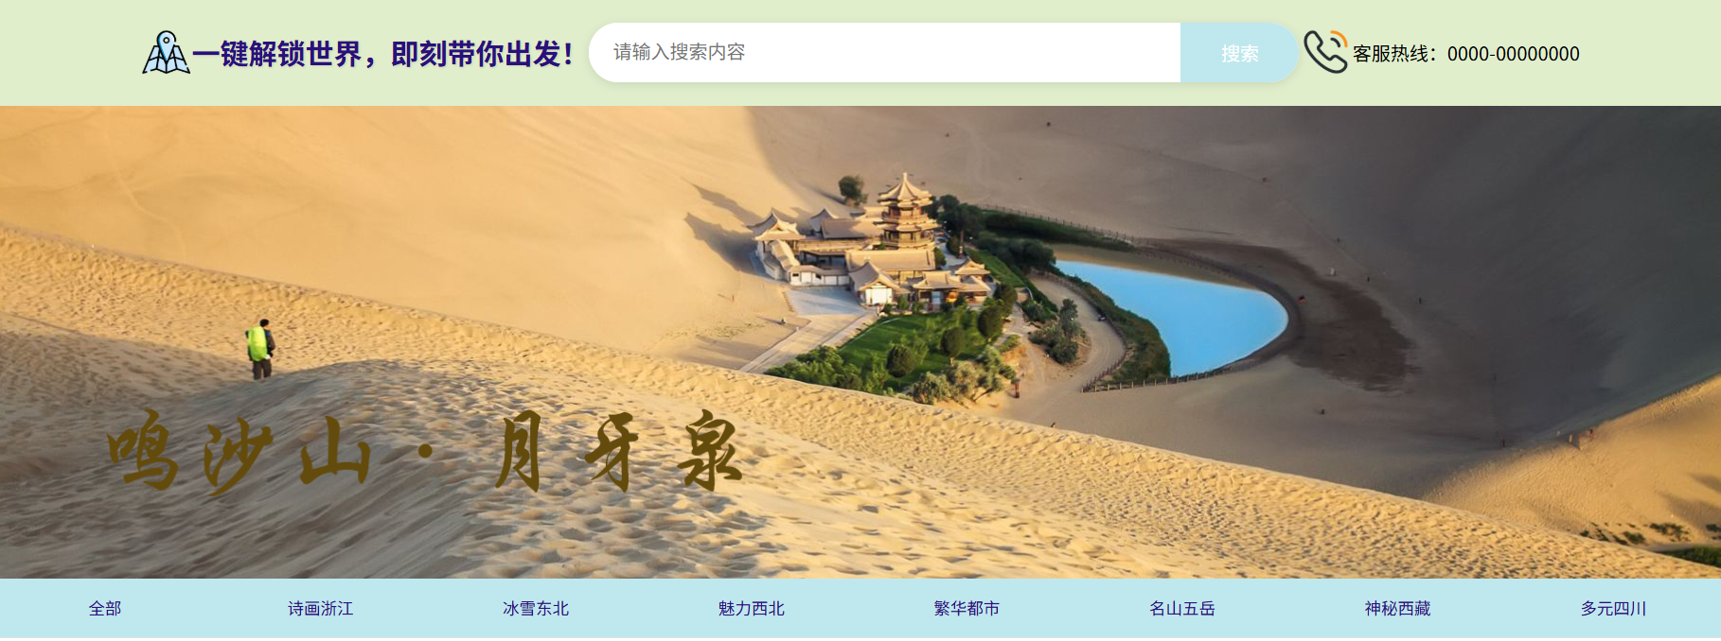
首页展示
头部
轮播图
导航栏

Slide 12
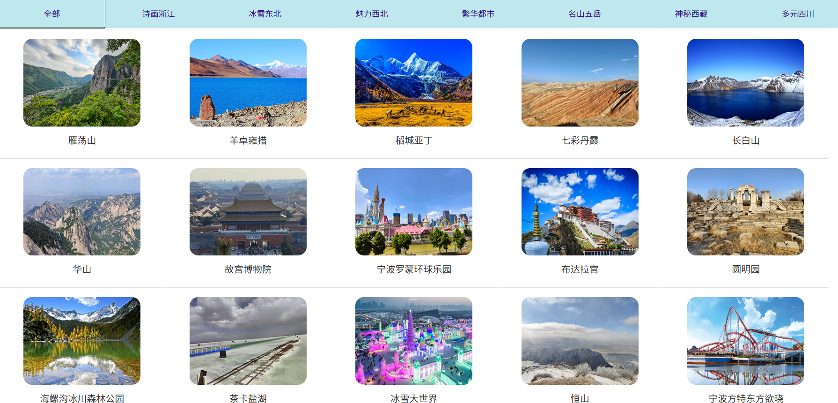
导航区域（全部景区）展示

Slide 13
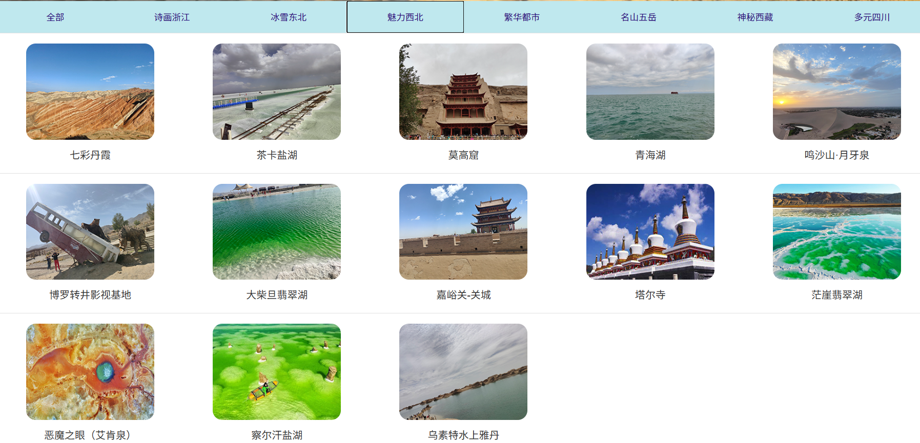
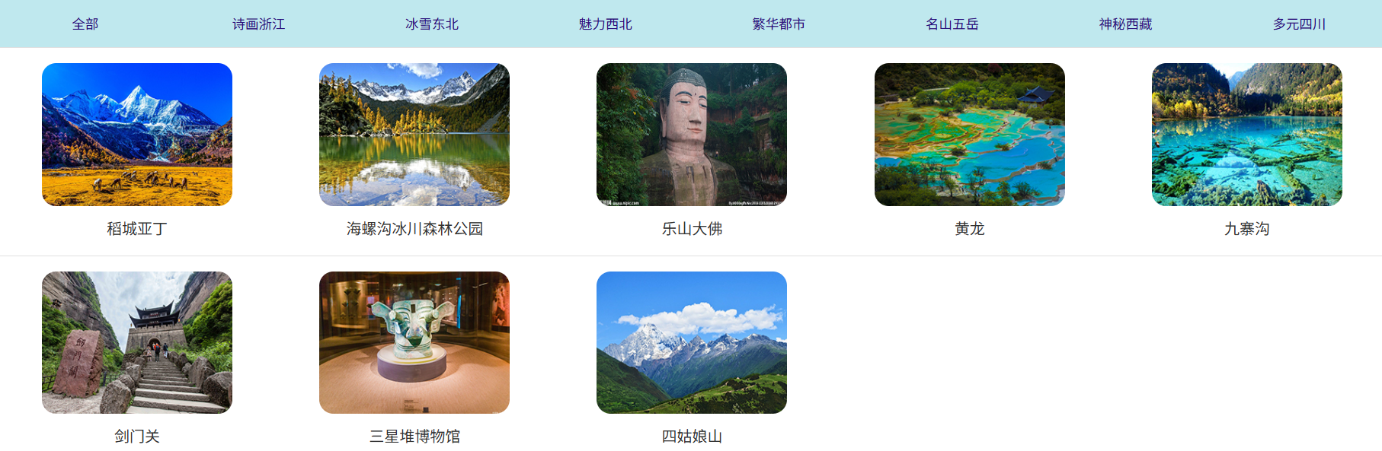
导航区域（按分类）展示

Slide 14
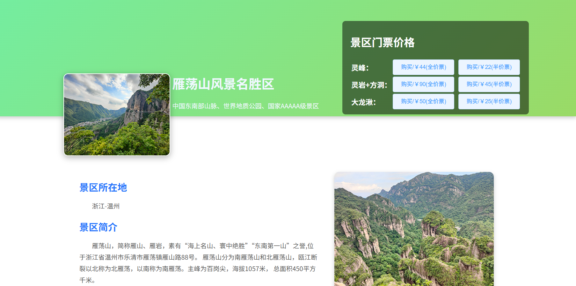
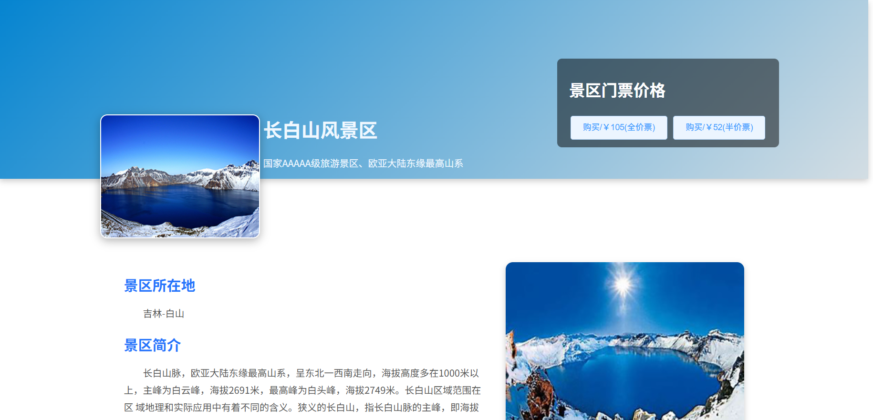
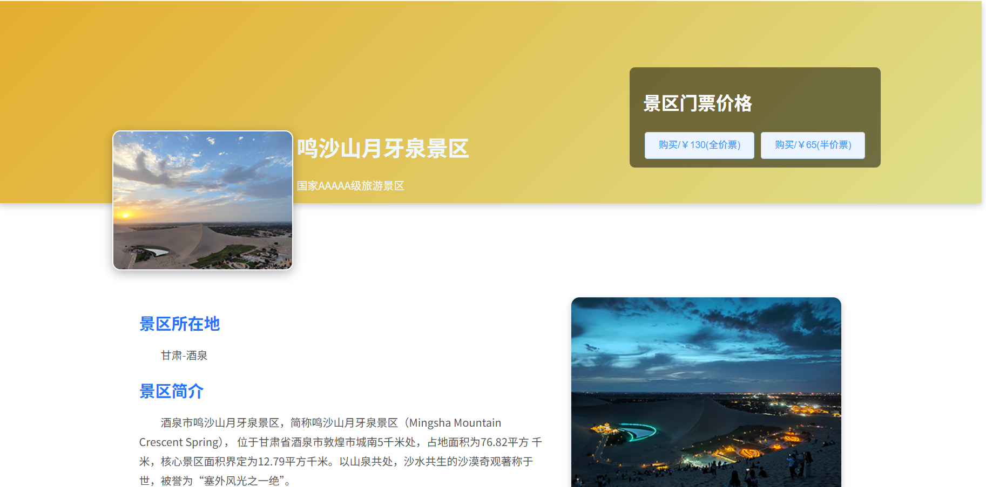
详情页展示
详情页上方的背景色经过精心设计，颜色与景区的主题颜色相呼应。

Slide 15
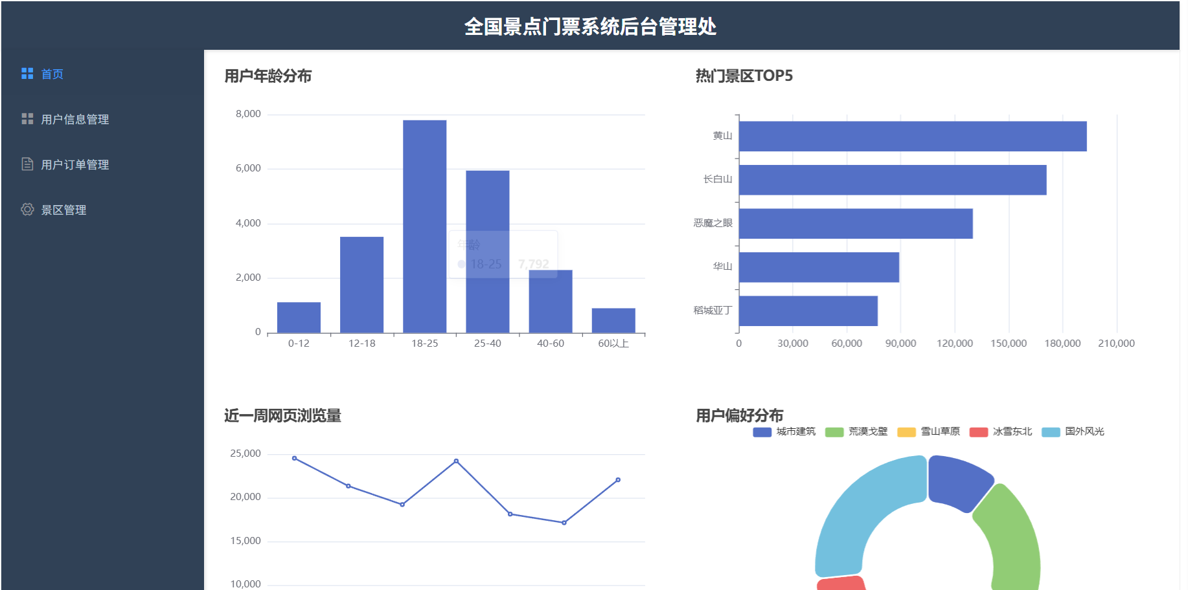
管理页：首页

Slide 16
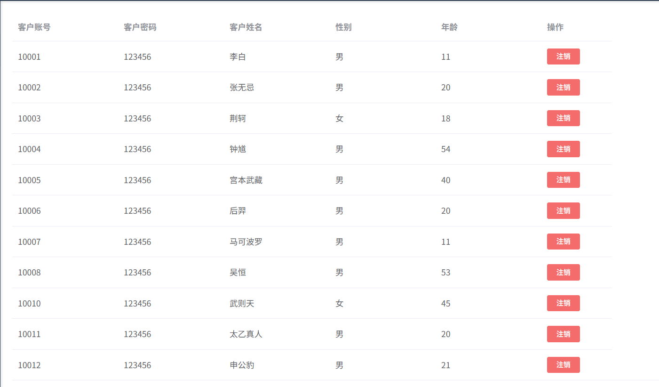
管理页：用户信息管理

Slide 17
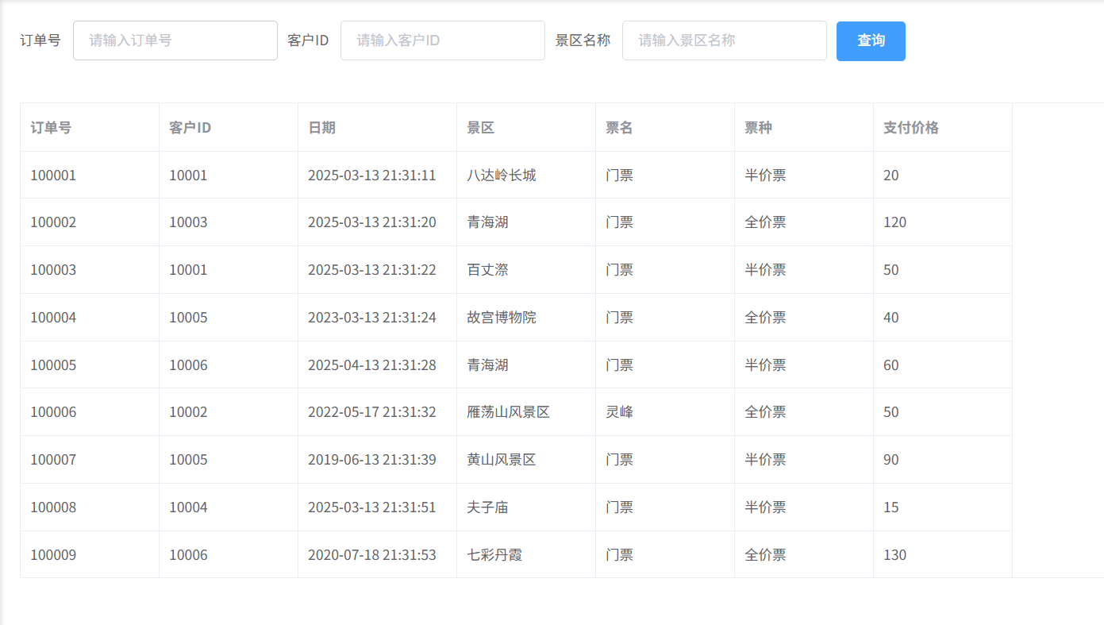
管理页：用户订单管理
可按条件查询

Slide 18
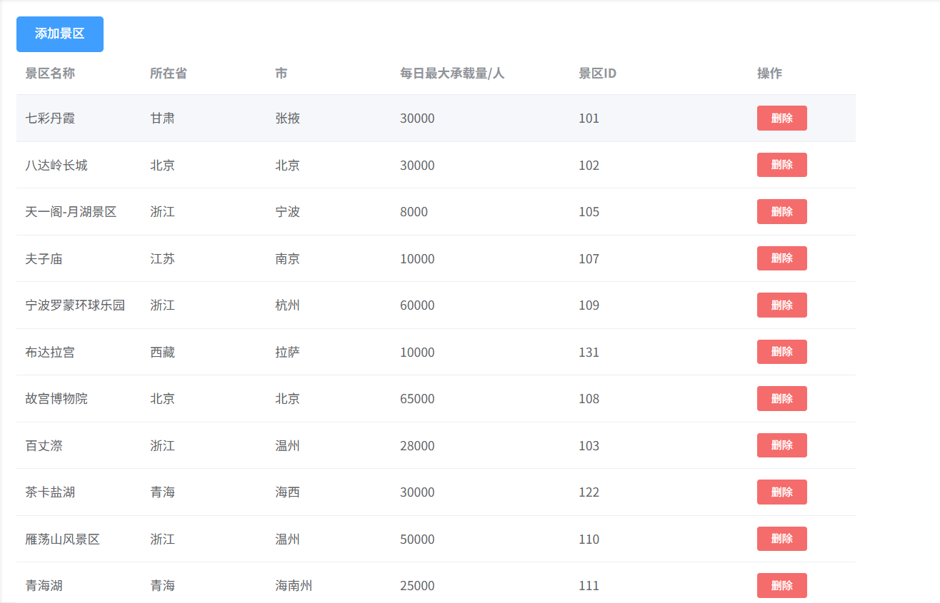
管理页：景区管理

Slide 19
PART4
未来展望（不足之处）

Slide 20
用户体验升级：
1.增加用户偏好设置，用户可以设置自己的游览爱好，系统会针对用户的偏好进行景区推荐。
2.开发对应手机软件或微信小程序或微信公众号，为用户提供更好的移动端体验。
3.增加多语言功能，用户可选择不同的语种，比如英语、法语、日语等。
4.增加景点评分和评论功能，为其他游客提供参考。
5.设计用户反馈界面，用户可提供建议和意见，或者是投诉，这样便于持续改进系统，更好的服务用户。

Slide 21
技术升级：
1.引入Redis技术，减少数据库查询压力，提高系统响应速度。
2.将系统部署到阿里云，所有的图片等素材不再存储在本地，给本地服务器流出更多空间。
3.引入支付宝、微信支付功能，方便游客支付。
4.使用微服务架构，在系统规模逐渐庞大之后，可以考虑将系统拆分为多个微服务，提高系统的性能。

Slide 22
请各位老师批评指正

